Slide 1

Storia contemporanea
a.a. 2026–2027
prof.ssa Maddalena Carli

Slide 2
Unità didattiche
I
II
III
IV
1871–1918
1919–1945
1945–1970
1970–2001
L’apocalisse della modernità
Tra le due guerre mondiali
Il lungo dopoguerra
Mondi post coloniali

Slide 3
L’apocalisse della modernità
UNITÀ DIDATTICA
I
Dalle crisi di fine Ottocento al primo conflitto mondiale
1.1 | Le periodizzazioni del Novecento
1.2 | I processi di nation building e l’avvento della società di massa
1.3 | Liberalismo, socialismo, nazionalismo
1.4 | Imperialismo
1.5 | La crisi del sistema internazionale e la riorganizzazione delle alleanze
1.6 | La prima guerra mondiale
1.7 | Le rivoluzioni del 1917
1871–1918
I
II
III
IV

Slide 4
Tra le due guerre mondiali
UNITÀ DIDATTICA
II
Totalitarismi, democrazie, imperi
2.1 | Il mondo postbellico
2.2 | Il biennio rosso, l’avvento del fascismo in Italia e la Repubblica di Weimar
2.3 | L’Italia fascista
2.4 | La Grande depressione
2.5 | La Germania nazista
2.6 | La politica internazionale tra le due guerre mondiali
2.7 | La seconda guerra mondiale
2.8 | La Shoah
1919–1945
I
II
III
IV

Slide 5
Il lungo dopoguerra
UNITÀ DIDATTICA
III
La guerra fredda, i processi di decolonizzazione e lo sviluppo postbellico
3.1 | Dopoguerra
3.2 | La divisione dell’Europa e il mondo bipolare
3.3 | Tra distensioni e “seconda guerra fredda”
3.4 | I processi di decolonizzazione
3.5 | Le guerre del Vietnam e il 1968
1945–1970
I
II
III
IV

Slide 6
Mondi post coloniali
UNITÀ DIDATTICA
IV
Dalla crisi degli anni Settanta alle ‘nuove guerre’ di fine millennio
4.1 | Le crisi degli anni Settanta
4.2 | I conflitti arabo-israeliani
4.3 | La fine della “guerra fredda” e la riunificazione dell’Europa
4.4 | Le “nuove guerre”
4.5 | Uno sguardo sulla Repubblica italiana
1970–2001
I
II
III
IV

Slide 7



Seminari di didattica integrativa
01
02
03
Femminismi
Giovani
Consumo

Slide 8


Testi
MANUALE
Alberto Mario Banti
L’età contemporanea
Editori Laterza
Dalle rivoluzioni settecentesche all’imperialismo
Dalla Grande Guerra a oggi

Slide 9


Testi per l’esame orale
IL LIBRO
DUE SAGGI A SCELTA
George L. Mosse
Le guerre mondiali
Dalla tragedia al mito dei caduti
Laterza
Storia delle donne nell’Italia contemporanea
a cura di Silvia Salvatici
Carocci editore

Slide 10
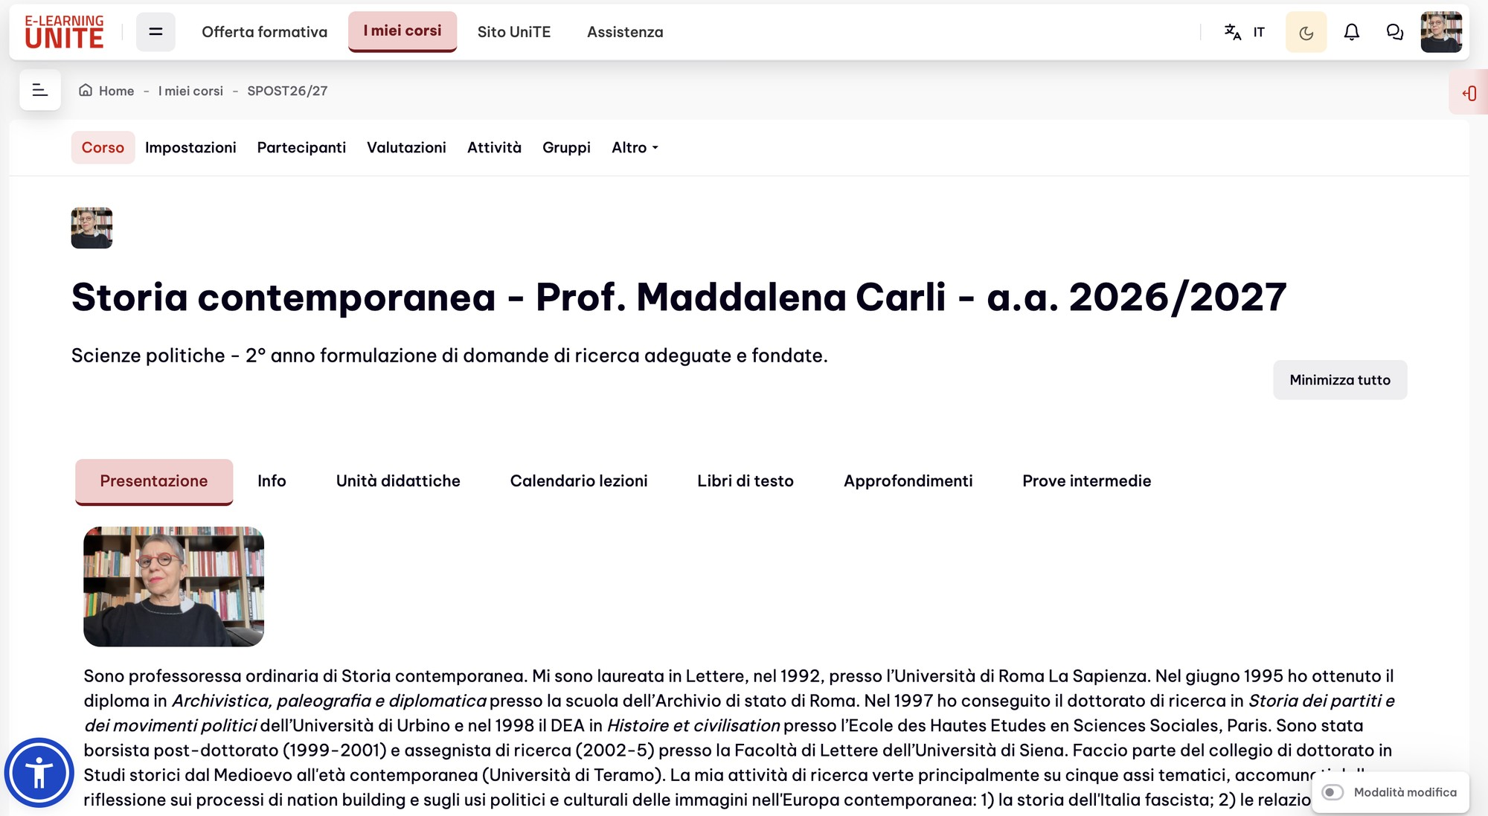
Il corso su
e-learning
UniTE
SEZIONI DEL CORSO
Presentazione
Info
Unità didattiche
Calendario lezioni
Libri di testo
Approfondimenti
Prove intermedie

Slide 11


Esame
Frequentanti
75% delle lezioni
Non frequentanti
SCRITTO
ORALE
ORALE
A fine corso: domande a scelta multipla + domande aperte
Il libro di Mosse + due saggi a scelta di Storia delle donne nell’Italia contemporanea
Manuali + Mosse + due saggi a scelta di Storia delle donne nell’Italia contemporanea
Si può rifiutare il voto dell’esame scritto e portare all’orale anche i manuali
Il voto dell’esame scritto può parzialmente ‘aumentare’ in base a come andrà l’esposizione orale

